Slide 2
Ventilatieplan
Als onderdeel van
erkenningsvoorwaarden woonzorgcentra

Slide 3
Nieuwe erkenningsvoorwaarden
Doel: gezondheidsrisico’s beperken door:
  een gezond binnenmilieu
  de verspreiding van respiratoire ziektekiemen tegen te gaan
Wijzigingen:
  Maximale CO₂-concentratie
  Opstellen ventilatieplan
    Jaarlijkse CO₂-screening
    Maatregelen nemen i.f.v. luchtkwaliteit
  2-jaarlijks ventilatierapport
Notes:
De ervaring van de COVID-19-pandemie en nieuwe wetenschappelijke inzichten leren ons dat inzetten op ventileren en verluchten nodig is om gezondheidsrisico's, door verontreiniging van het binnenmilieu algemeen en door besmetting met respiratoire ziektekiemen in het bijzonder, te beperken.
De Vlaamse Regering heeft daarom de erkenningsvoorwaarden rond ventilatie in woonzorgcentra en centra voor kortverblijf type 1 geactualiseerd.
Dit zijn de wijzigingen waaraan we als WZC moeten voldoen:
Er zijn nieuwe bepalingen over de maximale CO2-concentratie in de verblijfsruimten: dit mag niet meer zijn dan 1200 ppm, met een richtwaarde van 900ppm. In twee gevallen: 1) Code oranje van de epidemiologische situatie in België of 2)bij een uitbraak van respiratoire infecties in onze voorziening, is 900ppm de maximaal toegelaten CO2-concentratie.
Elk WZC moet beschikken over een ventilatieplan, dit is een plan om deze verplichte CO2-concentraties te kunnen garanderen. Dit bestaat uit een jaarlijkse CO2-screening, planning van verbeteracties, procedures en evaluaties.
Tweejaarlijks moet er een ventilatierapport opgemaakt worden met oa. de registratie van CO2-resultaten en onderhoud van de ventilatievoorzieningen.

Slide 4
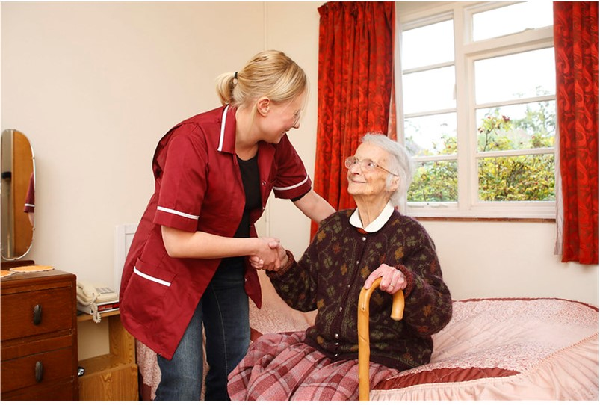
Belang van ventilatie
in jouw voorziening
Notes:
Als WZC vinden we het ook belangrijk om dit goed te doen.

Slide 5
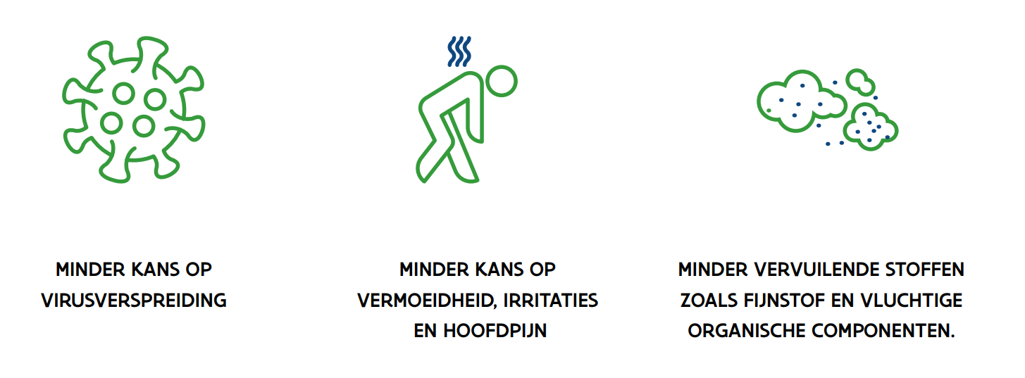
Ongezonde binnenlucht voorkomen
Gezonde lucht is belangrijk
Ouderen en (chronisch) zieken = gevoelige groep
Ook belangrijk voor medewerkers: bv. impact op concentratievermogen
Notes:
Gezonde lucht in het woonzorgcentrum is belangrijk!
Door goed te ventileren, is er minder kans op vervuilende stoffen in de lucht.
Daardoor is er niet alleen minder kans op gezondheidsklachten (bv. Vermoeidheid, irritaties en hoofdpijn) maar ook op virusverspreiding.
Ouderen zijn gevoeliger voor ongezonde binnenlucht. Hier zijn verschillende redenen voor:
Ze verblijven langdurige binnen in het WZC
Ze hebben een verminderde weerstand
Ze hebben minder spierkracht om bijv. te hoesten en zo stof of irriterende stoffen af te voeren
Ze hebben een veranderde lichaamssamenstelling waardoor bepaalde stoffen een groter effect hebben of waardoor stoffen vrijkomen die in het verleden zijn opgeslagen.
Ze zijn door hun leeftijd al langer blootgesteld aan vervuilende stoffen, waardoor ze een grotere kans hebben op een overschrijding van de toegelaten lichaamsdosis of een groter effect door gecombineerde blootstelling met andere stoffen.
Daarnaast heeft de luchtkwaliteit in het WZC natuurlijk ook impact op het personeel: vermoeidheid, hoofdpijn en verminderde concentratie zijn namelijk ook effecten van vervuilde binnenlucht.

Slide 6
Respiratoire infectieziekten
Direct contact: contacttransmissie en druppeltransmissie
Indirect contact: luchtgedragen transmissie
  Besmetting via microdruppels (aerosolen)
  Zweven in de lucht
  Besmetting nog mogelijk nadat besmet persoon de ruimte heeft verlaten
  Maatregel: ventileren en verluchten
Notes:
We staan eens stil bij ventileren en verluchten om besmetting op het respiratoire virussen (zoals griep en het coronavirus) te vermijden.
Hiervoor is het goed om de transmissieroutes van deze virussen goed te kennen.
Contacttransmissie en druppeltransmissie: gebeuren via direct contact: grotere speekseldruppels vallen relatief dicht neer door de zwaartekracht (op een persoon (druppeltransmissie) of door contact (contacttransmissie). Je raakt besmet via handen, te kussen, of op korte afstand van een persoon te staan.
Vandaar de maatregelen om handen te ontsmetten of mondmaskers te dragen, te hoesten en niezen in de elleboog (kracht uitstoot), niet aan het gezicht komen, geen handen geven, …
Luchtgedragen transmissie: Naast speekseldruppeltjes zijn er ook heel kleine microdruppels of aerosolen die zich in de lucht verspreiden. Ze bevatten virusdeeltjes en zijn onzichtbaar, ze worden uitgestoten bij ademen, praten, zingen, hoesten, niezen, … (altijd dus).
Ze verspreiden zich in de lucht en kunnen er tot 3 uur blijven hangen.
Buiten zal de lucht zo snel verdund worden dat de microdruppels heel snel verdwijnen, maar binnen kunnen ze opstapelen.
Alleen door de lucht voldoende te verversen, kan je het risico op besmetting via deze microdruppels tegenhouden.

Slide 7
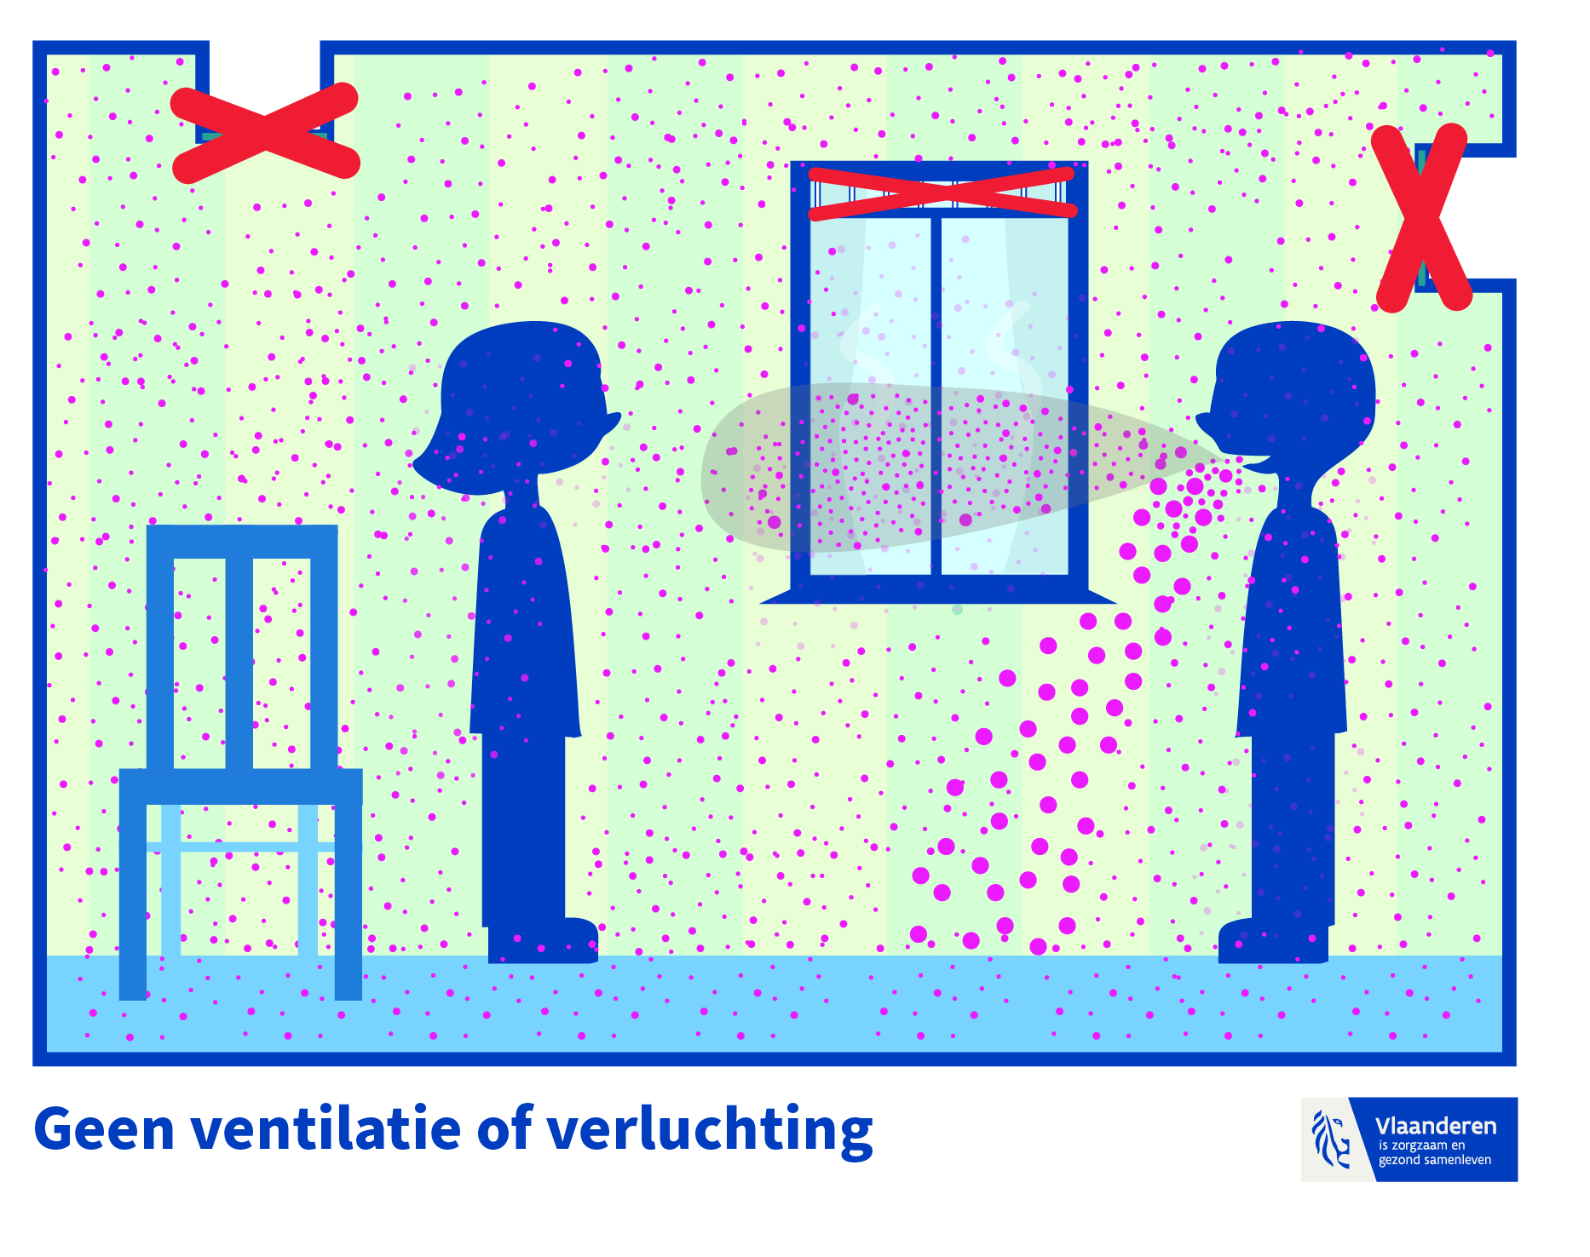
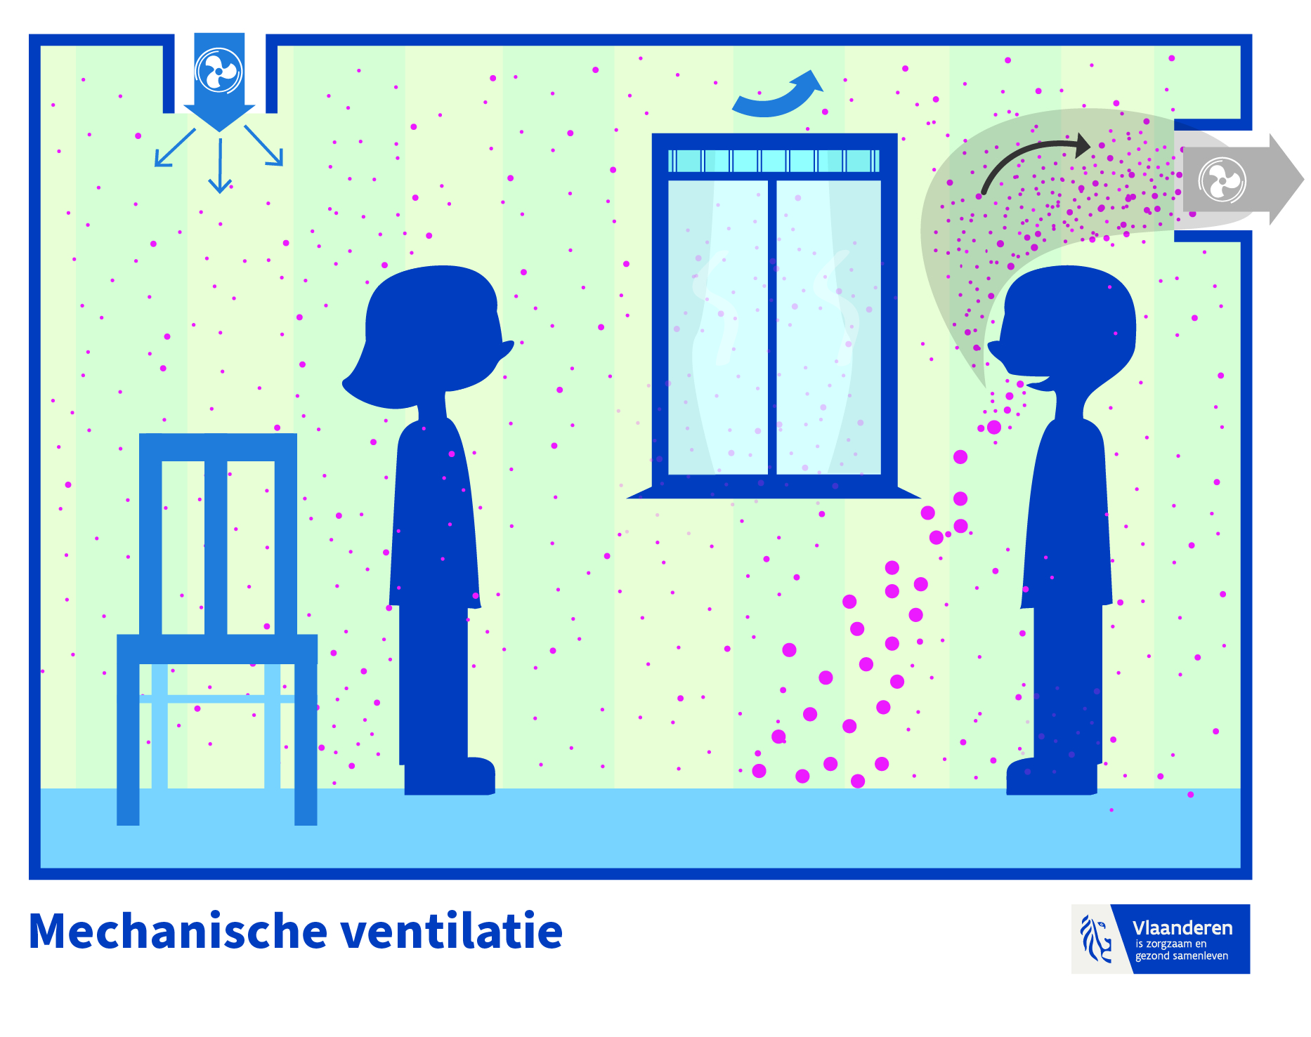
De rol van ventilatie: infectieziekten
Notes:
Geen ventilatie:
Contacttransmissie via de grote druppels die snel op de grond neervallen (grotere roze bollen): bij dicht contact kan je zo besmet raken.
In een ruimte waar niet geventileerd of verlucht wordt, raakt de ruimte ook gevuld met microdruppels (wolk kleine roze stipjes) die andere aanwezigen kan besmetten door luchtgedragen transmissie.
Voldoende ventileren en verluchten om te voorkomen dat microdruppels zich in de lucht opstapelen en zich verspreiden.
Ventilatie zorgt voor afvoer microdruppels, dus verlaagt het risico op virustransmissie via die aerosolen.
Het blijft wel belangrijk je te beschermen tegen contacttransmissie door ook de andere maatregelen (bv. handhygiëne) toe te passen.
Het is dus niet zo dat als er een mechanisch systeem aanwezig is, dit ervoor zorgt dat je sowieso besmetting met respiratoire infectieziekten kan voorkomen.

Slide 8
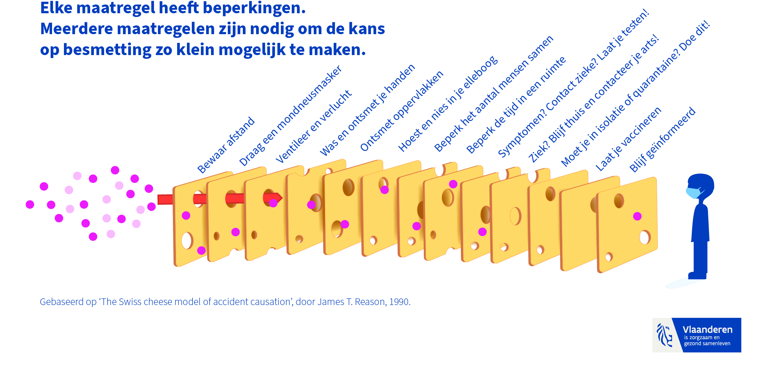
De rol van ventilatie: infectieziekten
Notes:
Besluit: Verspreiding van respiratoire infectieziekten kan sterk verminderd worden door ventileren en verluchten, en zijn een aanvulling op andere hygiënemaatregelen.
Dit wordt geïllustreerd door het kaasmodel: meerdere maatregelen combineren verkleint de infectiekans.
Hoe meer maatregelen je combineert, hoe meer je het risico kan beperken.

Slide 9

Ventilatie in
onze voorziening
Notes:
Welk ventilatiesysteem is er in jouw WZC?

Slide 10
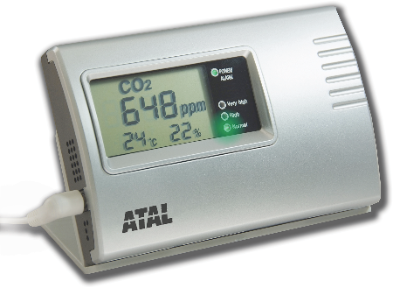
CO₂-meter als hulpmiddel
CO₂ als maat voor luchtverversing
CO₂ richtwaarde = 900 ppm
Maximale waarde in normale situatie: 1200 ppm
Maximale waarde in omstandigheden met een verhoogd risico op besmetting met respiratoire ziektekiemen: 900 ppm
Wanneer is er een verhoogd risico? Vul hier aan hoe je je personeel hiervan op de hoogte houdt.
Notes:
CO2 geeft je een indicatie of de binnenlucht voldoende ververst wordt.
CO2 is het gas dat we uitademen. In een lokaal zal de CO2 dus stijgen door menselijke aanwezigheid. Samen met deze CO2-stijging zal ook de luchtvervuiling door andere bronnen (bv. verdamping van chemische stoffen, fijn stof, …) toenemen; alsook ademhalingsgassen die evt. besmet kunnen zijn met virussen. De CO2-waarde is dus geen rechtstreekse maat voor de aanwezigheid van ziektekiemen, wel voor de maat van luchtverversing.
Houd je CO2 laag door voldoende luchtverversing is, zodat de binnenluchtkwaliteit goed is en de kans op luchtgedragen besmetting (transmissie) zo klein mogelijk is.
Binnen streef je naar een waarde van maximaal 900 ppm, wat een goede ventilatie weerspiegelt. De maximaal toegelaten CO2-waarde is 1200 ppm.
In bepaalde omstandigheden verlaagt dit maximum naar 900ppm.
Leg je personeel uit hoe ze hiervan op de hoogte worden gebracht.

Slide 11
Verplichte CO₂-screening
Jaarlijks verplichte rapportage en ventilatierapport
Voeg timing en afspraken toe
  Hoe wordt personeel hierover geïnformeerd
  Wat wordt verwacht van het personeel
  Verantwoordelijke contactpersoon
  Waar staan de CO₂-meters
  Acties bij te hoge CO₂-waarden
    Ramen openen
    Bezetting verminderen
    Melden aan verantwoordelijke
    ...

Slide 12
Regulier gebruik van CO₂-meters
Enkel toevoegen indien van toepassing
Vul aan met info en afspraken
  Waar staan de CO₂-meters
  CO₂-meters niet verplaatsen of uit zetten
  Acties bij te hoge CO₂-waarden
    Ramen openen
    Bezetting verminderen
    Melden aan verantwoordelijke
    ...
  Verantwoordelijke contactpersoon ikv CO₂-meters (bv. kapot) of luchtkwaliteit (bv. continu te hoge waarden)
  Worden er bewoners betrokken? Hoe?

Slide 13
CO₂-meter - afspraken
CO₂-meter niet verplaatsen of uit zetten
Acties bij te hoge CO₂-waarde
  (Extra) ramen openen
  Bezetting van de ruimte verminderen
  Melden aan verantwoordelijke
  Wijzig of vul aan naargelang eigen afspraken en het type ventilatiesysteem
Notes:
Bij het gebruik van de CO2-meters zijn er een aantal afspraken.
Bv.:
De correcte plaatsing van de CO2-meter in het lokaal is belangrijk om een goede meting uit te voeren. Verplaats de CO2-meter dus niet zomaar naar een andere locatie.
Vul aan met afspraken wat van het personeel verwacht wordt wanneer de richtwaarde of maximaal toegelaten waarde overschreden wordt.

Slide 14

Onze ventilatie
Geen ventilatiesysteem - enkel ramen
Ramen moeten altijd blijven open staan
Houd de CO₂-concentratie in de gaten
Onderneem extra actie indien nodig
Pas aan / Vul hier jouw afspraken aan

Slide 15

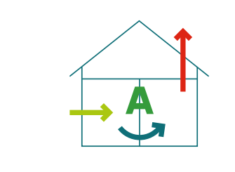
Ons ventilatiesysteem
Ventilatieroosters moeten altijd blijven open staan
Extra openen van ramen kan nodig zijn
Houd de CO₂-concentratie in de gaten
Onderneem extra actie indien nodig
Pas aan / Vul hier jouw afspraken aan
Notes:
Ventilatiesysteem A:
Verse buitenlucht komt binnen via ventilatieroosters aan ramen.
Vervuilde binnenlucht gaat buiten via verticale kanalen.
Afspraken: vul aan of pas aan

Slide 16
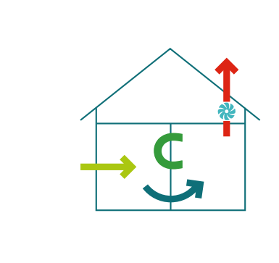
Ons ventilatiesysteem
Ventilatieroosters moeten altijd blijven open staan
Mechanisch afzuigsysteem moet altijd blijven aan staan
Houd de CO₂-concentratie in de gaten
Onderneem extra actie indien nodig
Pas aan / Vul hier jouw afspraken aan
Notes:
Type C
De verse buitenlucht komt binnen via ventilatieroosters (dus niet via opengaande ramen). De afvoer wordt mechanisch aangestuurd met een ventilator.
Type C+:
Het ventilatiedebiet wordt aangestuurd in functie van de aanwezige CO2-concentratie of vocht in de lucht. Het systeem kan zich op die manier flexibel aanpassen aan de reële bezetting.
Afspraken: vul aan of pas aan

Slide 17
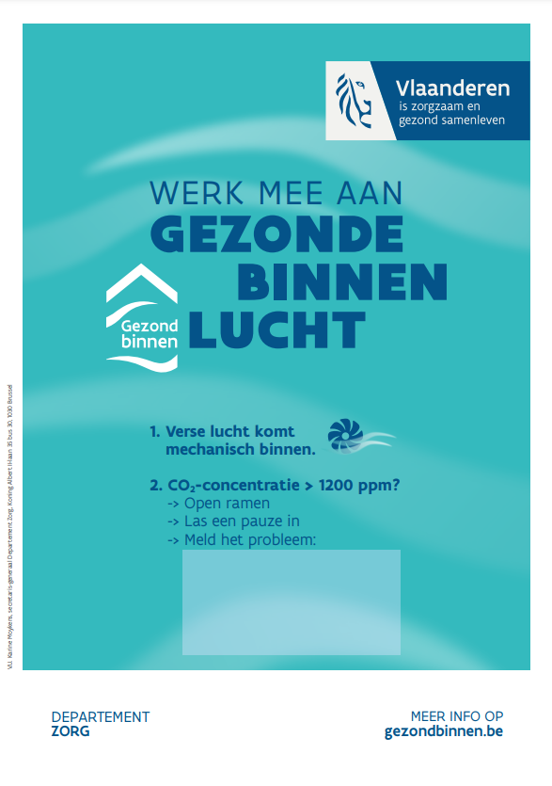
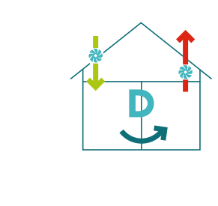
Ons ventilatiesysteem
Volledig mechanisch geregelde ventilatie
Ventilatie moet altijd blijven aan staan
Houd de CO₂-concentratie in de gaten
Onderneem extra actie indien nodig
Pas aan / Vul hier jouw afspraken aan
Notes:
Type D:
De aanvoer en afvoer van de lucht gebeuren mechanisch, met elektrische ventilatoren.
Type D+:
Werkt met vraaggestuurde afvoer. Het ventilatiedebiet wordt dan aangestuurd in functie van bv. Een aanwezigheidssensor, de aanwezige CO2-concentratie of vocht in de lucht. Het systeem kan zich op die manier dan flexibel aanpassen aan de reële bezetting.
Afspraken: vul aan of pas aan

Slide 18


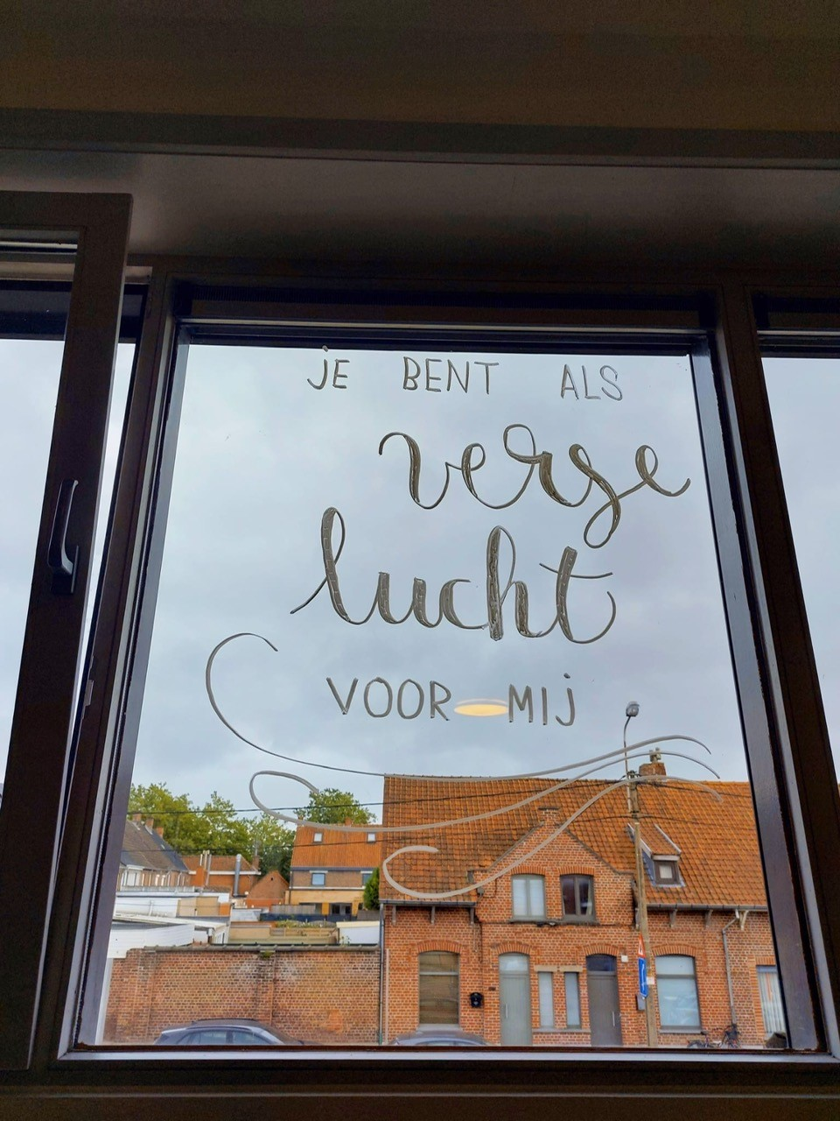
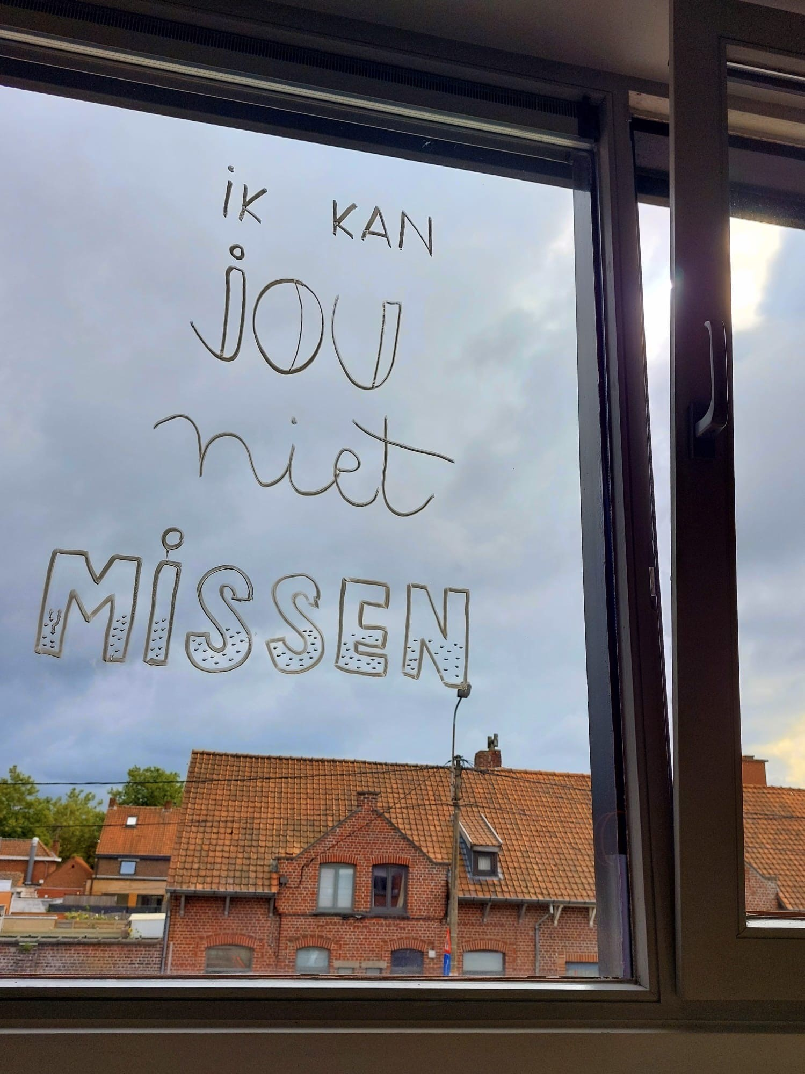
Communicatie naar bewoners en bezoekers
Vul hier aan op welke manier bezoekers en bewoners geïnformeerd worden
Informatieschermen
Raamspreuken
Raamstickers
Tijdschriftartikel
Mondelinge communicatie
Ventilatie-affiches
Informatiescherm
Raamsticker
RAAMSPREUK
Notes:
Kijk op Materialen rond het thema gezond binnen | Zorg en (zorg-en-gezondheid.be) voor sensibiliserende materialen

Slide 19
Omgaan met weerstand
Geef uitleg op maat van de bewoners met focus op gezondheid
Gebruik eenvoudige taal
Vergelijk met dagelijkse ervaringen van vroeger bv. frisse lucht in de auto, ramen open zetten thuis
Focus op gezondheid en vermijden van ziekte
Erken eventuele ongemakken
Toon begrip en luister naar de zorgen
Zorg voor proactieve oplossingen bv. help een trui of sjaal aan te trekken
Herinner aan regelgeving en standaarden
Wijs op de wettelijke verplichting van de maatregelen
Wijs de stickers, infoschermen, CO₂-meters, … aan
Weerstand ombuigen naar samenwerking
Betrek bewoners bij de CO₂-metingen
Wees consistent en geduldig
Herhaal de boodschap regelmatig
Stel gerust dat er manieren zijn om het comfort te verbeteren
Betrek bezoekers en geef ook aan hen uitleg
Notes:
1. Uitleg op maat van de bewoners
Gebruik eenvoudige taal: Leg het belang van ventilatie uit op een begrijpelijke manier. Vertel waarom het nodig is voor hun gezondheid en veiligheid, bijvoorbeeld: "Frisse lucht helpt ons allemaal om beter te ademen en voorkomt dat ziektekiemen die in de lucht komen ons minder snel ziek kunnen maken."
Vergelijking met dagelijkse ervaringen: Vergelijk het met alledaagse situaties, zoals een autorit waarbij een raam open moet voor frisse lucht. Dit maakt het concept tastbaarder.
2. Erken het ongemak
Toon begrip: Geef aan dat je begrijpt dat bewoners het misschien snel te koud krijgen of tocht vervelend vinden, en stel hen gerust dat er manieren zijn om het comfort te behouden.
Proactieve oplossingen: Bied warme dekens of vesten aan tijdens momenten van ventilatie. Dit kan de perceptie van comfort verbeteren en helpt bewoners om de ventilatie te verdragen.
3. Communiceer de gezondheidsvoordelen
Focus op gezondheid: Laat weten dat goede ventilatie helpt bij het voorkomen van de verspreiding van ziektes, zoals griep en verkoudheid. Dat dit vooral belangrijk is bij oudere bewoners die kwetsbaarder zijn.
Verbind het met veiligheid: Leg uit dat het voor hen belangrijk is om de ruimtes gezond te houden, vooral in een tijd waarin luchtkwaliteit meer aandacht krijgt (bijvoorbeeld in verband met COVID-19).
4. Herinner aan regelgeving en standaarden
Voorkom discussie door regelgeving te benadrukken: Leg uit dat de nieuwe ventilatievoorwaarden een wettelijke verplichting zijn om hen te beschermen. Dit voorkomt dat bewoners denken dat het slechts een ‘keuze’ is van het personeel.
Gebruik visuele hulpmiddelen: Overweeg om infographics of posters op te hangen waarin in eenvoudige stappen de voordelen van ventilatie en hoe het werkt worden uitgelegd.
5. Weerstand ombuigen naar samenwerking
Bespreek individuele behoeften: Voor bewoners die moeite hebben met ventilatie, kunnen persoonlijke gesprekken helpen om aanpassingen te maken, zoals de timing van het luchten of de positie van hun stoel ten opzichte van ramen en roosters.
Luisteren naar zorgen: Moedig personeel aan om open te staan voor klachten en suggesties. Door naar de bewoners te luisteren, kan het personeel beter anticiperen op mogelijke problemen en bewoners het gevoel geven dat hun mening belangrijk is.
6. Geef het personeel tools om te reageren op weerstand
Training in gesprekstechnieken: Train het personeel in gesprekstechnieken om op een vriendelijke, maar overtuigende manier met weerstand om te gaan. Ze kunnen bijvoorbeeld reageren met empathie en positieve framing: “Ik begrijp dat het vervelend voelt, maar weet dat het echt helpt om ons allemaal gezond te houden.”
Betrek mantelzorgers en bezoekers: Zorg ervoor dat bezoekers en familieleden ook worden geïnformeerd over het belang van ventilatie, zodat zij bewoners kunnen ondersteunen en niet onbedoeld weerstand vergroten.
7. Wees consistent en geduldig
Herhaal de boodschap regelmatig: Het kan tijd kosten voordat bewoners de nieuwe ventilatiepraktijken volledig accepteren. Daarom is herhaling van de boodschap in verschillende vormen (gesprekken, affiches, nieuwsbrieven) belangrijk.
Wees geduldig: Verandering is altijd lastig, vooral in een woonzorgcentrum. Personeel moet geduld hebben en begrip tonen voor de tijd die het kost om aan de nieuwe omstandigheden te wennen.
Door de juiste mix van communicatie, begrip, en praktische oplossingen, kan het personeel bewoners en bezoekers helpen om het belang van ventilatie in te zien zonder dat het ten koste gaat van hun comfort.

Slide 20
Afspraken
Vul hier aan met eventuele andere afspraken
  Registratie CO₂
  Openen van de ramen
  Poetsen van roosters of ventilatieopeningen
    Zie Filmpjes: afvoeropeningen, raamrooster met klep, raamrooster met rooster, raamrooster met schuifrooster en rooster aan buitenzijde
  Communicatie naar bewoners
    Zie ook communicatiematerialen

Slide 21
Extra acties
Vul hier aan welke acties je nog zal ondernemen in het kader van binnenluchtkwaliteit (vind inspiratie in de inspiratiegids)
  CO₂-meetweek
  Opleiding CO₂-meters voor personeel
  Workshop over ventilatie
  Creatieve projecten
  Ventilatieaudit
Vraag input aan je team om acties op te zetten om dit onder de aandacht te brengen.

Slide 22
Vragen?

